Slide 1

Tuần 15
Bài 6: Tự nhận thức bản thân
GDCD 6

Slide 2


Ấn để đến trang sách

Slide 3


Em hiểu thế nào là tự nhận thức bản thân?
Tự nhận thức bản thân là tự nhận ra những điểm mạnh, điểm yếu, đặc điểm riêng của mình để từ đó hoàn thiện bản thân.

Slide 4

Ấn để đến trang sách

Slide 5

2. Ý nghĩa của tự nhận thức bản thân
Đọc thông tin và trả lời câu hỏi
Tự tin vào chính mình
Quân sinh ra trong gia đình có nhiều khó khăn. Ba em mất sớm, mẹ thì ốm không thể lao động được. Quân bị suy dinh dưỡng, nên dù đã học lớp 8 mà nhìn em vẫn nhỏ như học sinh lớp 5. Dù vậy, Quân vẫn chẳng chịu kém một ai. Em giúp mẹ làm mọi việc trong nhà, từ cơm nước, dọn dẹp đến trông em nhỏ. Việc học tập em lại càng chú tâm hơn. Em luôn xác định rõ mục tiêu phía trước của mình: Học để thành công, học để đổi đời. Quân ước mơ trở thành bác sĩ để chữa bệnh cho những người nghèo.
Cuộc sống khó khăn nhưng Quân rất lạc quan và luôn tự tin vào chính mình. Quân cho rằng, tuy mình nhỏ nhưng mình có ý chí phấn đấu, mình phải quyết tâm vượt lên hoàn cảnh.

Slide 6

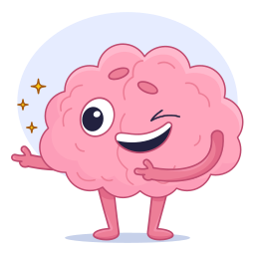
a) Những nội dung nào trong thông tin trên cho thấy Quân đã tự tin vào bản thân
b) Theo em, tự nhận thức bản thân có ý nghĩa như thế nào đối với mỗi chúng ta?
Trả lời
Quân dù gặp nhiều khó khăn (hoàn cảnh gia đình, thiếu dinh dưỡng, người thấp nhỏ) nhưng Quân không chịu kém một ai.
Quân giúp mẹ làm mọi việc trong nhà, chăm chỉ, chịu khó.
Quân chăm chỉ học tập vì ước mơ trở thành bác sĩ chữa bệnh cho mọi người.
➔ Quân tự tin, lạc quan, tin tưởng vào bản thân.

Slide 7

Kết luận
Tự nhận thức đúng đắn về bản thân giúp chúng ta tin tưởng vào những giá trị của chính mình để phát huy những ưu điểm, hạn chế nhược điểm và kiên định với những mục tiêu đã đặt ra.

Slide 8

Ấn để đến trang sách

Slide 9
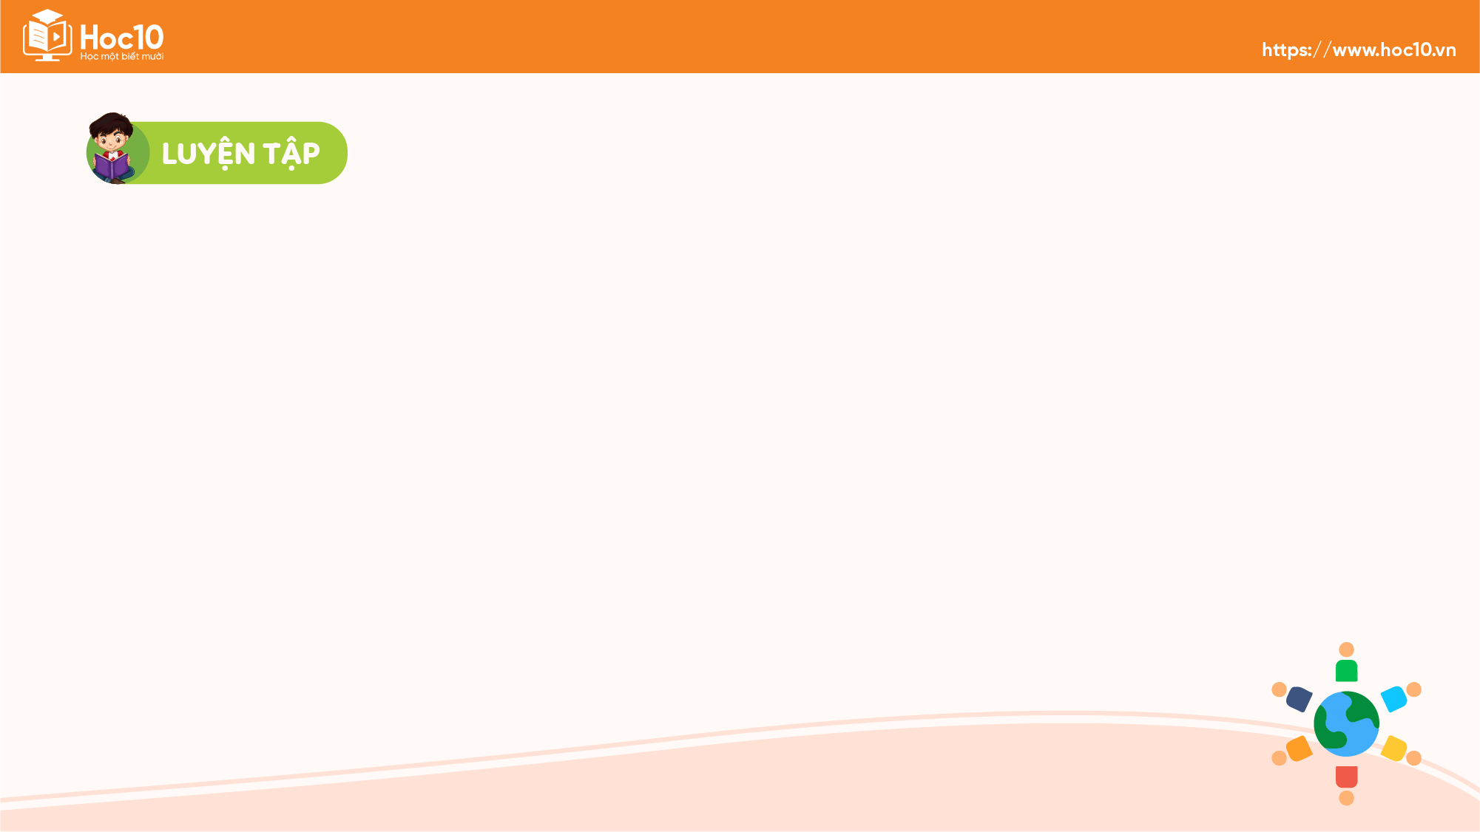
1. Những việc nào dưới đây học sinh nên làm để phát huy khả năng tự nhận thức bản thân?
A. Tự suy nghĩ về những nhược điểm của mình để sửa chữa.
B. Hỏi những người thân và bạn bè về ưu điểm, nhược điểm của mình.
C. Xem bói để tìm hiểu các đặc điểm của bản thân.
D. Thường xuyên đặt ra các mục tiêu và tự đánh giá việc thực hiện mục tiêu.
E. Luôn tự trách bản thân, ngay cả khi không có khuyết điểm.

Slide 10
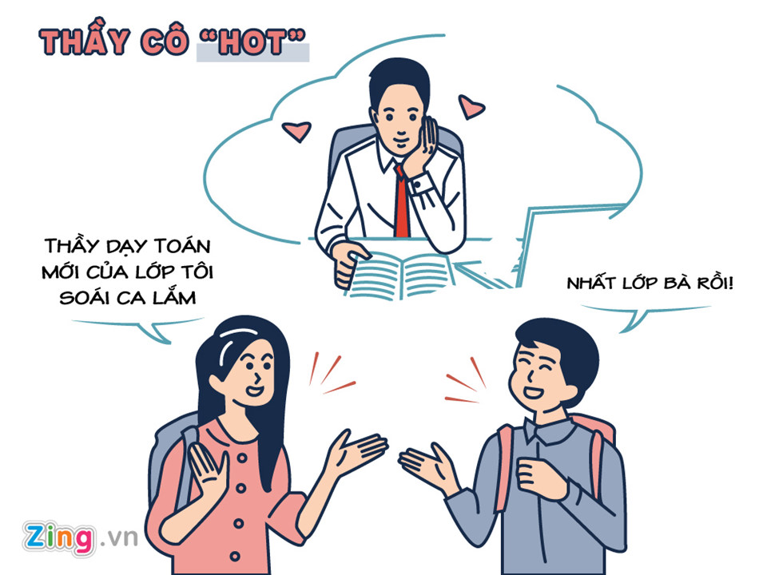
2. Đóng vai xử lí tình huống
Em có đồng ý với suy nghĩ của Hồng không?
Vì sao?
Hồng rất tự tin vào những ưu điểm của bản thân. Mặc dù hát không hay, nhưng Hồng luôn mơ ước trở thành một ca sĩ nổi tiếng. Hồng nghĩ rằng, muốn làm ca sĩ thì không cần phải hát hay, chỉ cần xinh đẹp, ăn mặc thời trang, biết nhảy múa là được.
…

Slide 11
Bạn Minh ở lớp 6A có hoàn cảnh gia đình khó khăn nên thường cảm thấy tự ti, mặc cảm về bản thân, nhiều lúc rất muốn thôi học. Một lần, Minh đã đọc trên báo về một tấm gương vượt khó, cũng có hoàn cảnh khó khăn như mình, nhưng đã nỗ lực vươn lên trở thành một sinh viên ưu tú, được ra nước ngoài học tập và thành đạt. Minh đã quyết tâm lấy tấm gương đó làm động lực để mình học giỏi và đạt được mơ ước.

Slide 12
Minh đã sử dụng cách thức nào để tự nhận thức bản thân?
Minh Để tự nhận thức bản thân tốt hơn, theo em bạn Minh nên áp dụng thêm cách thức nào nữa?

Slide 13

Ấn để đến trang sách

Slide 14


Ôn tập lại các kiến thức đã học trong bài hôm nay
Chuẩn bị bài:
Bài 6: Tự nhận thức bản thân
(Các cách tự nhận thức bản thân)

Slide 15


Slide 16


